Slide 1
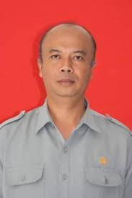
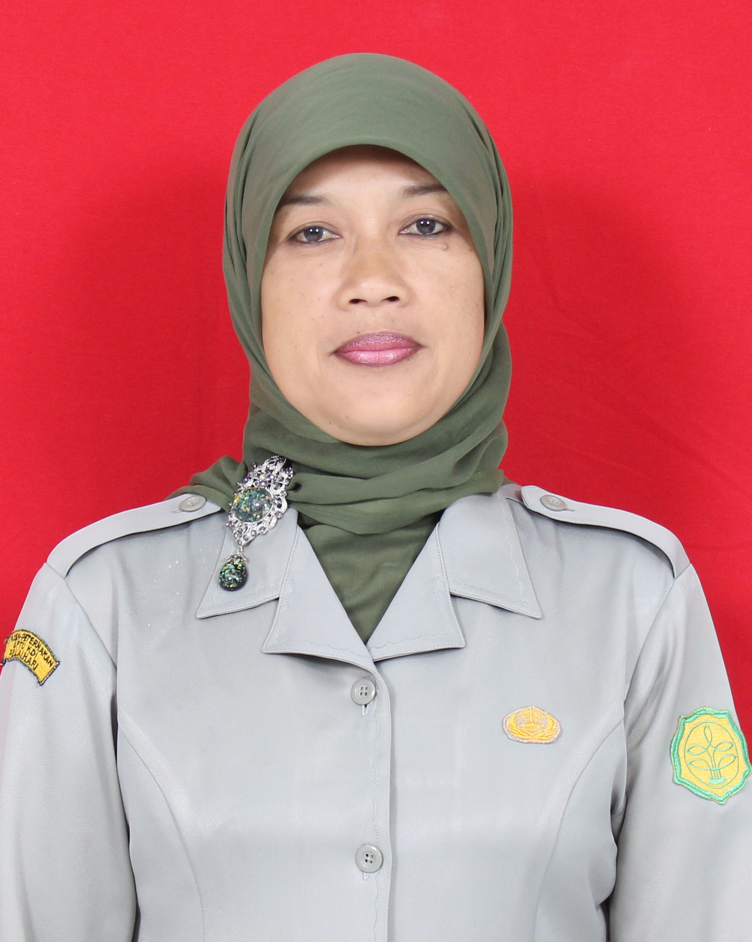
Ir.Jack Pujianto
NIP. 196707311992031001
Kepala Balai
Any Sukensi, A.Md
NIP. 196708011991032001
Kasubbag. Tata Usaha
Kelompok Jabatan
FUNGSIONAL

